Slide 1
Перспективы развития сферы культуры в МО «Вилегодский район». Проблемы и пути решения
Отдел культуры спорта и молодежи управления образования и культуры администрации муниципального образования «Вилегодский муниципальный район»

Slide 2
Характеристика сферы культуры
На 1 января 2015 года в сфере культуры МО «Вилегодский район» работает 89 человек.
Средняя заработная плата работников учреждений культуры на 1 октября 2015 года составляет 22 074 рубля.
из консолидированного бюджета района на развитие отрасли в 2015 году направлено – 36 мл 260 тыс. рублей (расходы на 1 жителя МО составляют – 3500 руб.)
Доходы от платных услуг учреждений культуры на 1 октября 2015 года составляют более 3000.0 тыс. рублей

Slide 3
Деятельность в сфере культуры Вилегодского района осуществляют четыре муниципальных учреждения культуры, имеющие статус юридических лиц
- МБУ «Культурно-досуговый центр» (в его составе 9 Домов культуры и клубов);
-МБУ «Вилегодская ЦБС» (в его составе центральная, детская библиотеки и 15 структурных подразделений- филиалов);
- МБУ «Вилегодский районный краеведческий музей»;
- МБОУ ДО «Детская школа искусств №28»

Slide 4
Программа «Развитие культуры и туризма в Вилегодском районе»
Общий объем средств Программы:
2014 год – 720.0 тыс. руб.
2015 год – 620.0 тыс. руб.
в рамках Программы были поддержаны.
Участие в Маргаритинской ярмарке в г. Архангельске
Организация и проведение Ильинской и Благовещенской ярмарки
Проведение областного семинара для специалистов библиотек Архангельской области и другие мероприятия

Slide 5
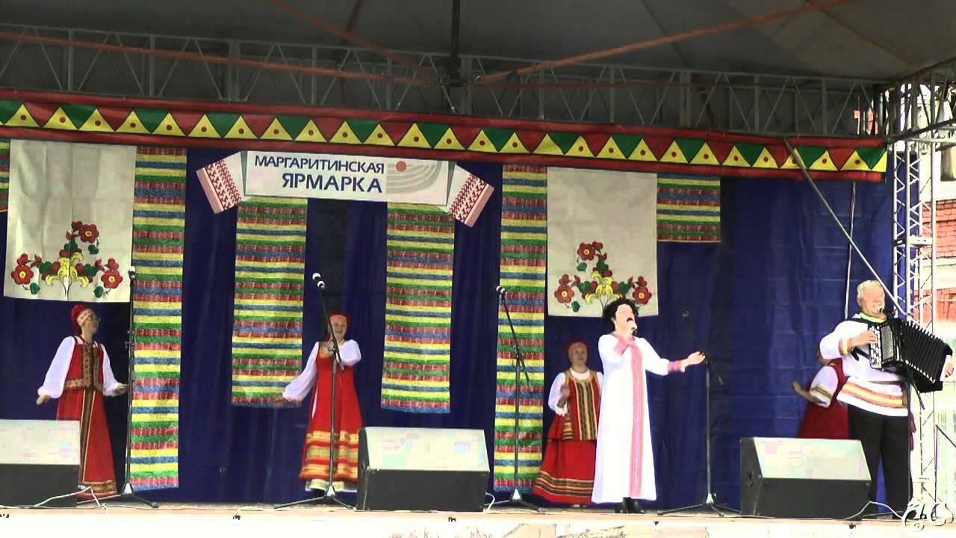
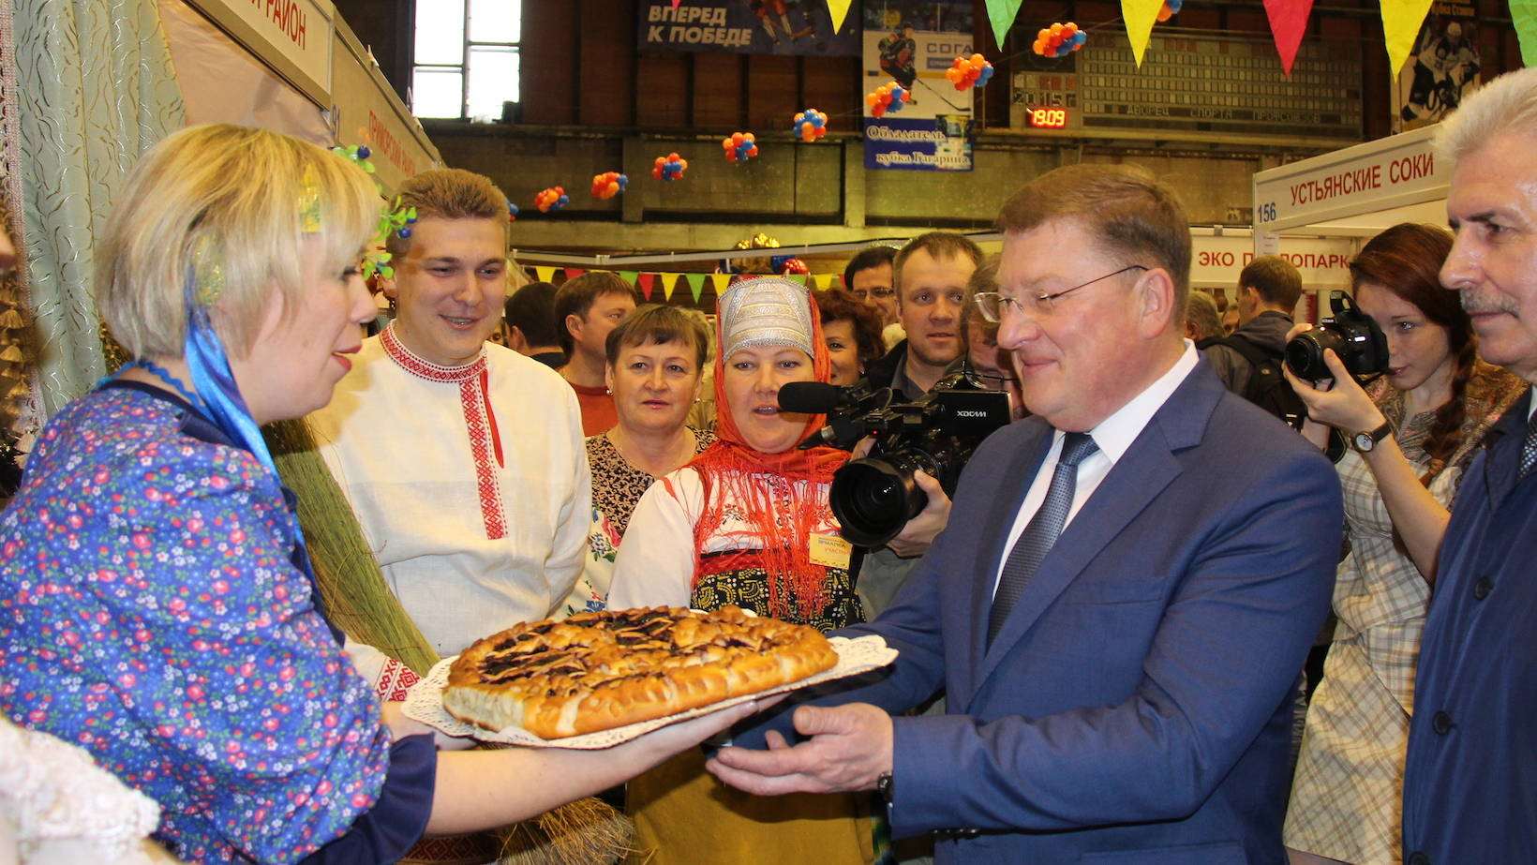
Участие в маргаритинской ярмарке

Slide 6
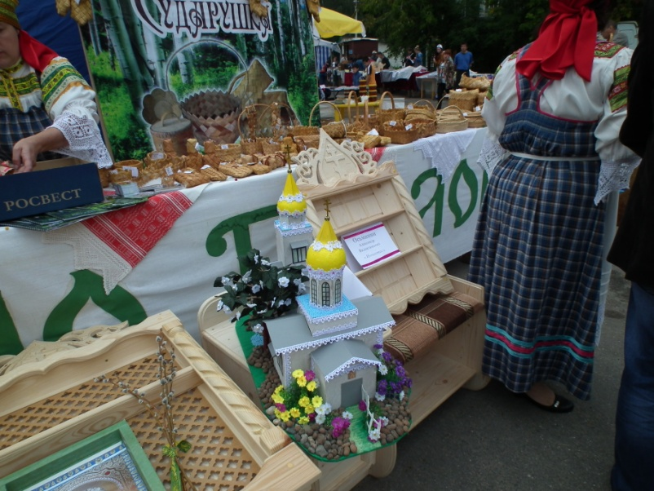
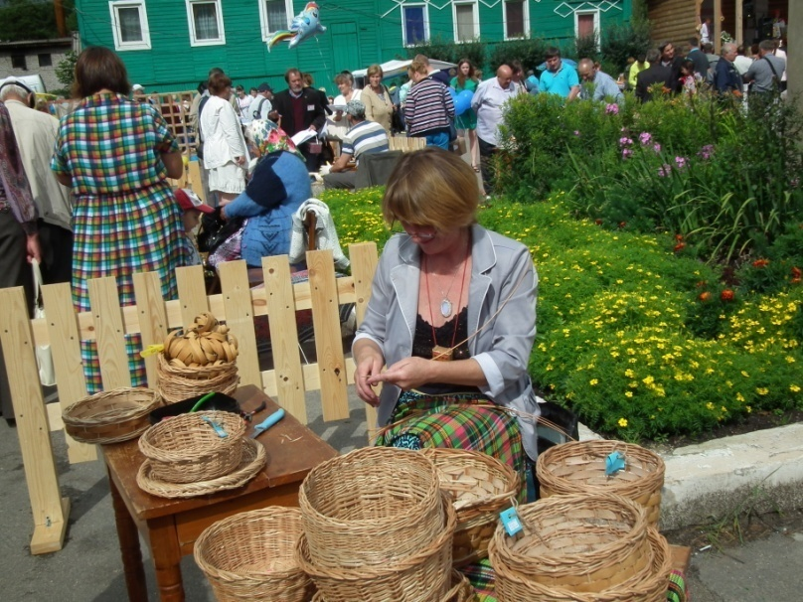
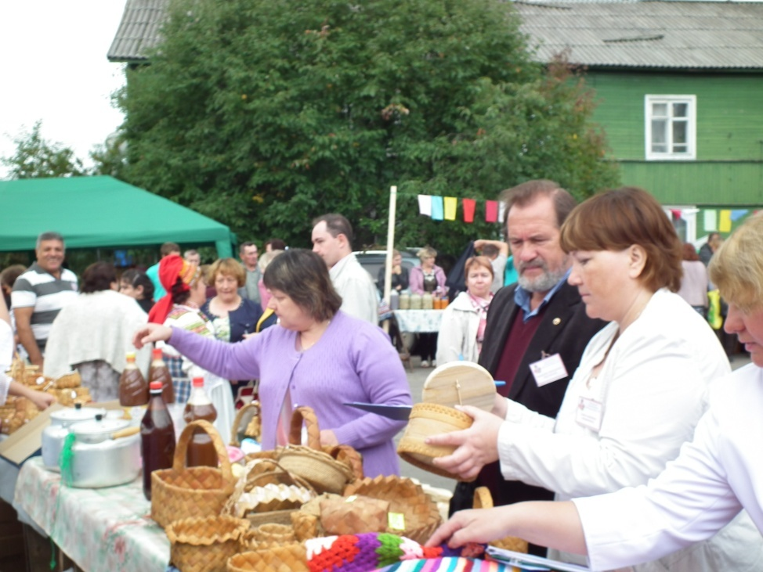
Ильинская и благовещенская ярмарки

Slide 7
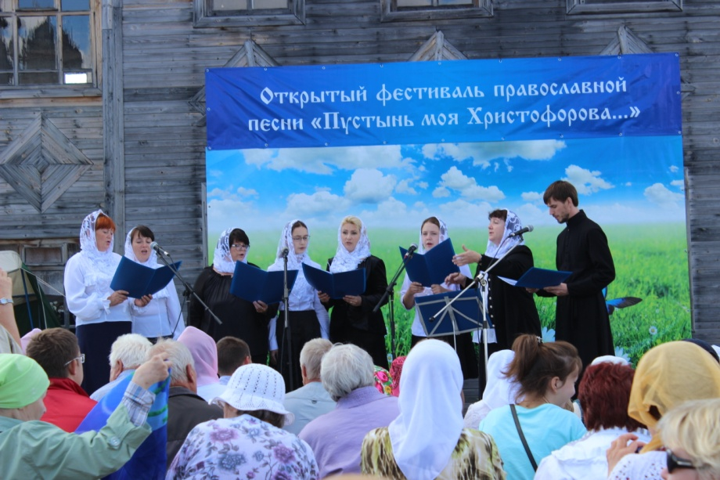
В 2014 - 2015 году учреждения культуры активно участвовали в проектах различной направленности и получили финансовую поддержку
в 2014 году – более 1100 .0 тыс. руб.
В 2015 году – 600.0 тыс. руб.

Slide 8
МБУ «Районный культурно-досуговый центр»
Учреждением проведится более 900 различных культурно-досуговых мероприятий в год ( в т.ч. 674 платных), для детей более 30% мероприятий от общего кол-ва проведенных. Всего мероприятия учреждения посещает более 18 000 человек в год
Работа клубов, кружков, коллективов художественного самодеятельного творчества представлена 46 клубными формированиями, из них 18 детских, с общим охватом - 672 человека, из них детей – 213 человек.

Slide 9
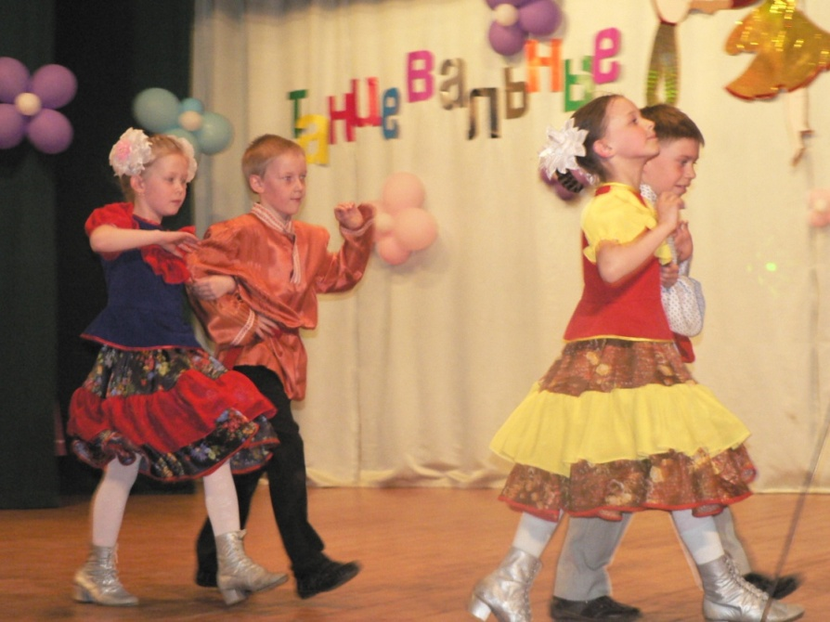
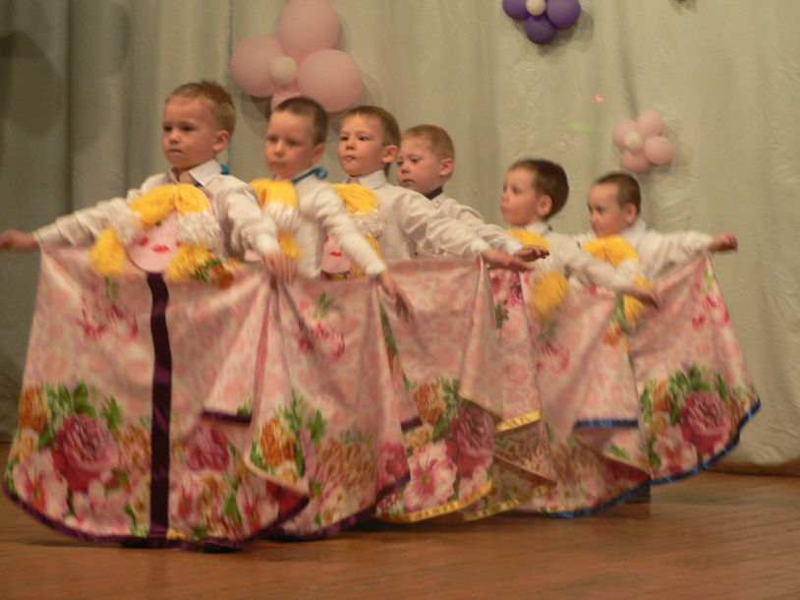
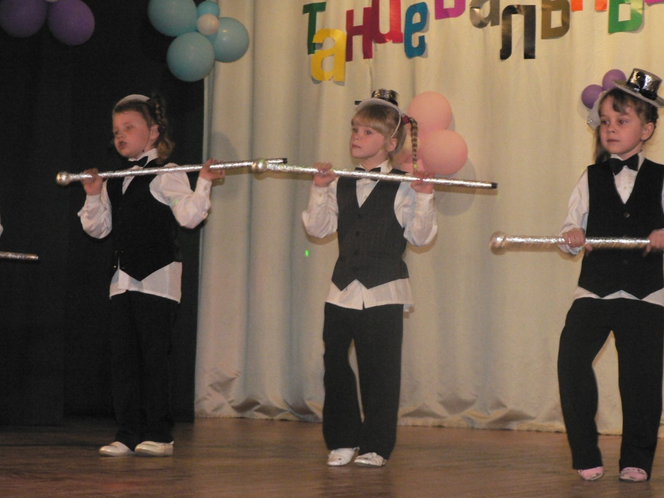
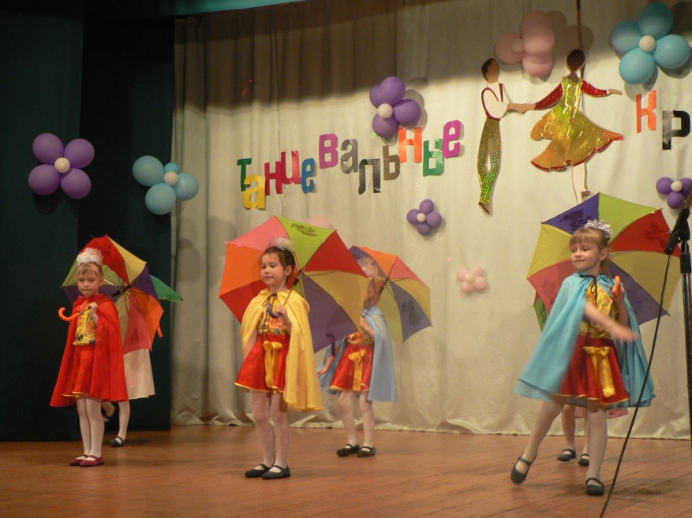
Танцевальный фестиваль «Танцевальные кружева»

Slide 10
Конкурс «КРАСА ВИЛЕДИ»

Slide 12
МБУ «Вилегодский районный краеведческий музей»
Фонд Краеведческого музея составляет 11863 предмета основного фонда и 3272 предмета научно-вспомогательного фонда (всего музейный фонд составляет 15135 единиц хранения).
. Общее число посещений учреждения составляет более – 11.0 тыс. человек в год
Музей принимает участие во всероссийской акции «Ночь в музее» ,ежегодной международной акции – «Ночь искусств», а также других мероприятиях

Slide 13
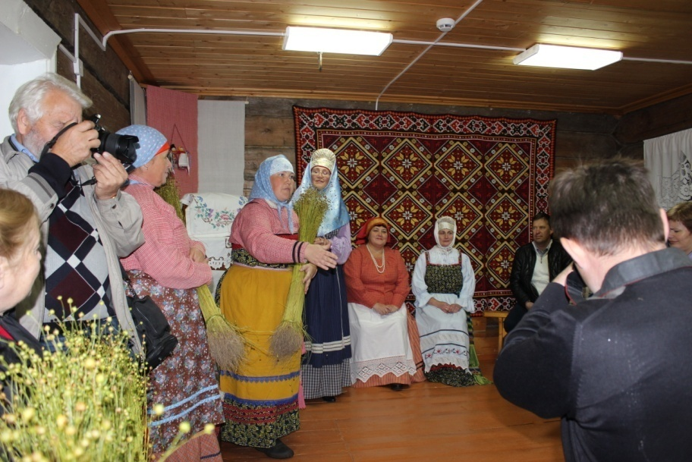
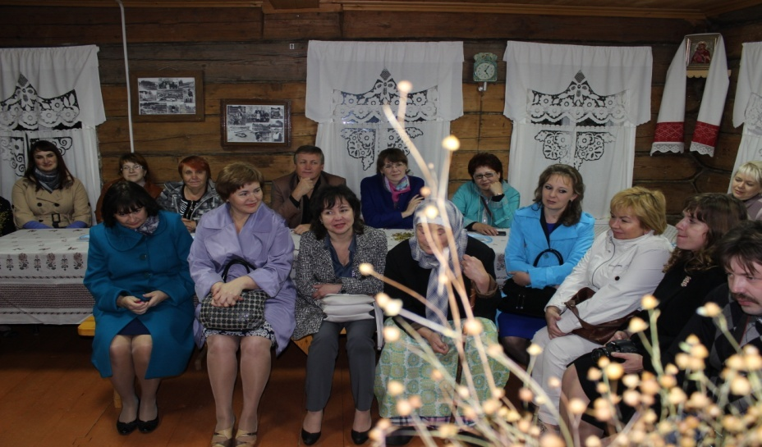
Праздник Неонилы - льняницы

Slide 14
МБУ «Вилегодская централизованная библиотечная система
Пользователями муниципальных библиотек в 2015 году стали 6298 человек, число посещений составило 75037. Читателям выдано 167911 экземпляров различного вида документов. Процент обслуживания населения района библиотеками составляет 61,4%. Выдано справок и консультаций – 5735, в том числе справок с использованием электронных ресурсов -3890. Электронный каталог библиотеки составляет – 9709 записей, электронный краеведческий каталог – 8300 записей.

Slide 15
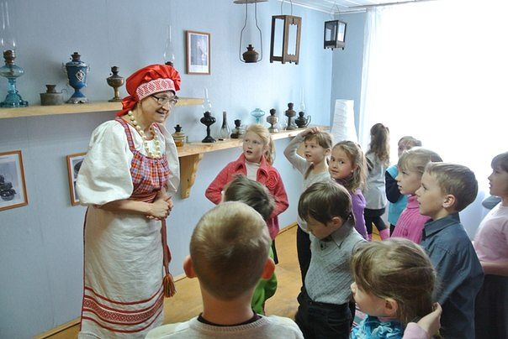
Туристский объект «кошкин дом»

Slide 16
МбОУДО «детская школа искусств №28»
в Детской школе искусств обучается более 160 человек.
В течение 2015 года учащиеся школы приняли участие в 12 конкурсах, выставках, фестивалях различного уровня. Было организовано и проведено 18 концертных мероприятий и 12 выставок.

Slide 17
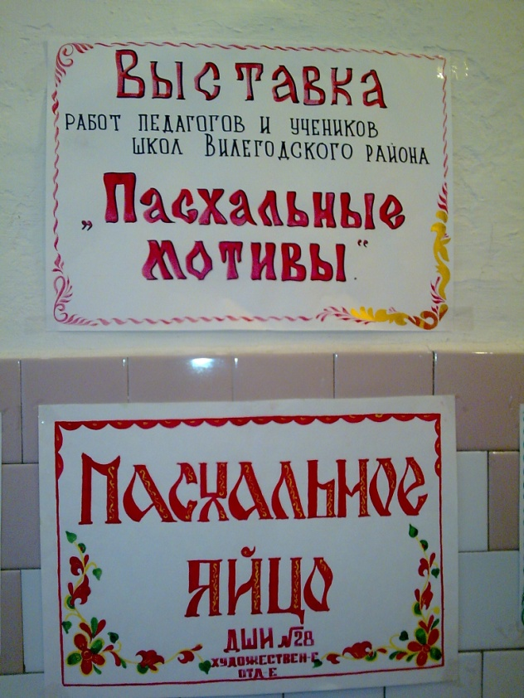
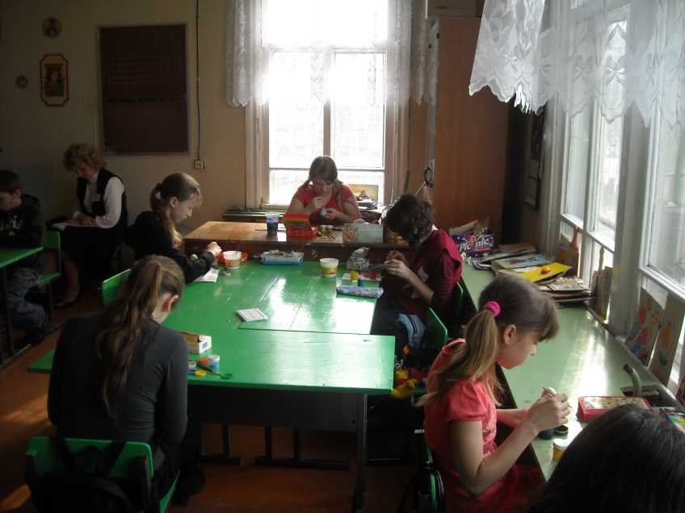
Конкурс декоративно-прикладного творчества «Пасхальное яичко»

Slide 18
Проблемы сферы культуры…
Ветхость зданий и отстутствие капитального ремонта в учреждениях культуры…
Отсутствие транспорта в учреждениях культуры сокращает возможности учреждений культуры по творческому обмену коллективами…
В учреждениях культуры работает 70% специалистов пенсионного возраста, из них 15%, это работники старше 60 лет…

Slide 19
Но..
учреждения культуры Вилегодского района готовы и способны решать проблемы в быстро меняющимся мире и стать конкурентно-способными на рынке культурно-туристских услуг.
СПАСИБО ЗА ВНИМАНИЕ !

